Slide 1
我们一起走过的敏捷之路
--金融行业敏捷落地实例分享
单超

Slide 2
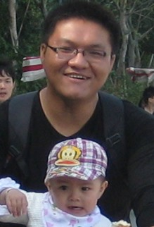

自我介绍
86年生人
现在27岁
公司敏捷转型参与者
主导了部门第一个PER
团队的转型
7年工作经验
4年社保
3年商保
平安科技任职
版本经理
兼任SM
这是我闺女
来蹭镜头的。。。。。

Slide 3
团队简介
1
金融行业
隶属平安科技寿险系统开发部，部门从事平安人寿相关业务系统的开发和维护工作。典型的金融行业开发团队。
2
后援系统
我们团队负责的是寿险后援类的核心系统，保全系统。可以简单理解成保险的售后服务系统。
3
结构稳健
团队以5年以上工作经验的成员为主。8-10年的老员工就有5个。

Slide 4

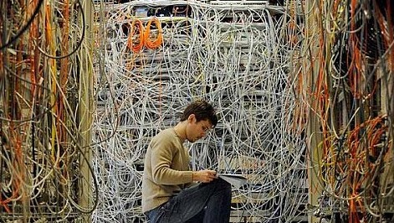
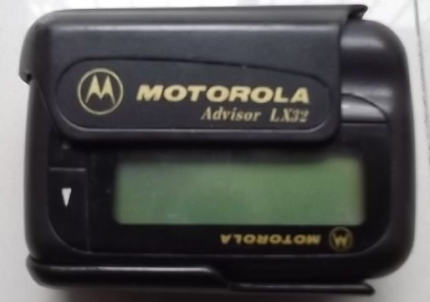
系统特点
大型
复杂
老古董

Slide 5
敏捷历程
12月至？
持续改进
9月
实现测试前置
6月
选择试点
7月
试水敏捷
10月
客户参与敏捷过程
2月
开始规划

Slide 6

实践分享
看 板

Slide 7
实践分享
特点
技能单一
系统复杂
交互性差
1
5
3
专业性强
需求独立
2
4

Slide 8
实践分享
进度不可控，领导不放心
问题
闷头干活
问题跟进
不及时
单线联系
沟通不畅

Slide 9
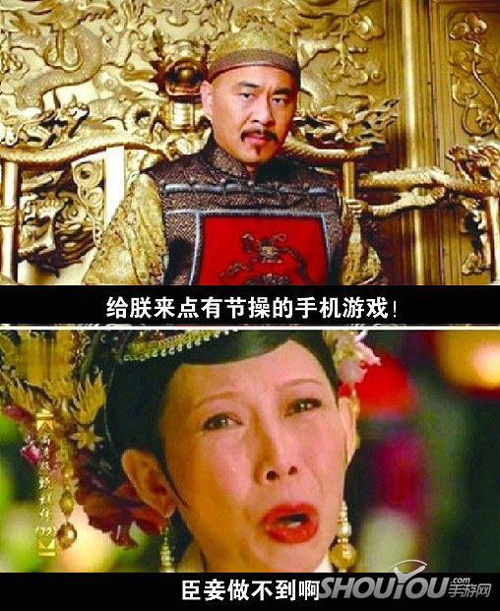
实践分享
明天要交货了

Slide 10

实践分享

Slide 11
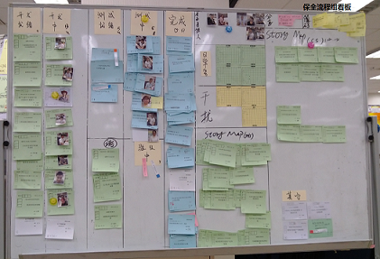
实践分享

Slide 12
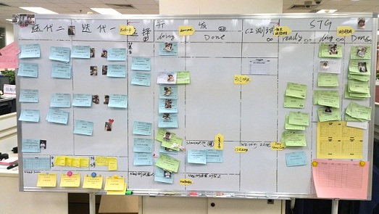
实践分享

Slide 13
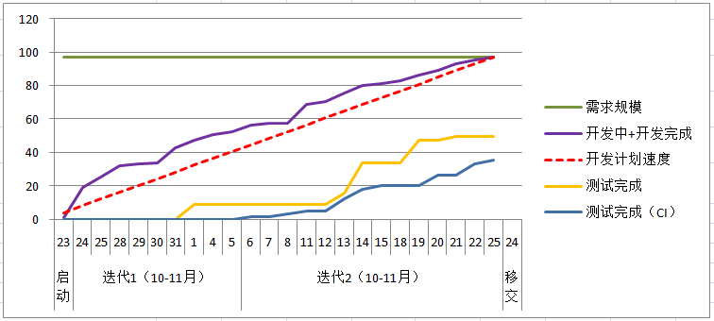
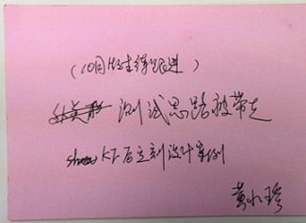

实践分享
进度透明！
问题及时跟进！

Slide 14

实践分享
测试前置

Slide 15



实践分享
业务看不到
思路跟不上
需求太复杂
需求快要上线了，业务才会看到她要的东西做成了什么样。
环境不给力
开发人员的思路和测试是不同的，设计的案例，不如测试设计的全面。效果也不如专业测试来的好
需求涉及案例多，流程长，很多都是后台数据性的验证。有时候还需要大批量测试
业务核心在数据库层，关联性太强，公用的环境可用性差

Slide 16
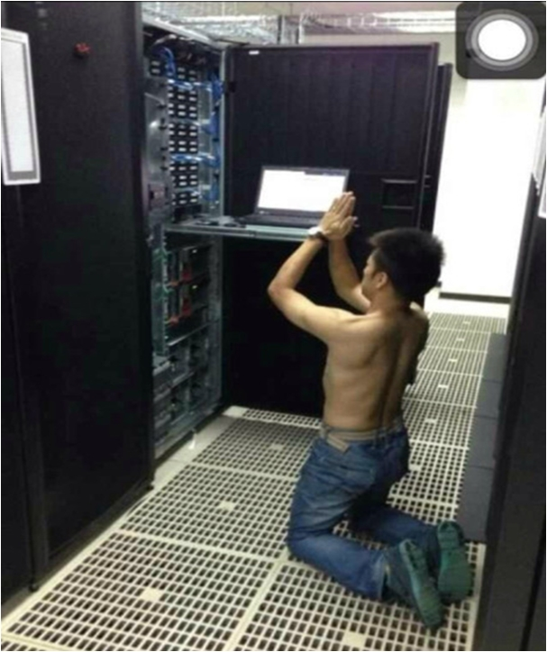
实践分享
祈祷式编程

Slide 17
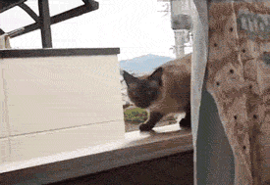
实践分享
我能！！

Slide 18


实践分享
每天检查环境可用性
持续集成
专业测试人员
测试前置
尽快验收
专门的测试进度报告
业务参与的showcase

Slide 19
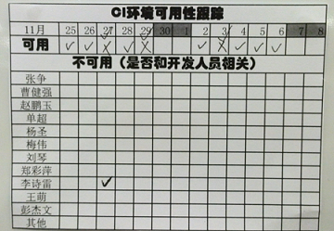

实践分享
集成测试缺陷持续 降低
CI每天有专人检查
缺陷数量持续降低

Slide 20

实践分享
专 注

Slide 21
实践分享
生产事件特别多
业务咨询特别多
各种会议也很多
时间碎片化
不能专注投入
任务优先级乱
影响开发进度和交付质量

Slide 22
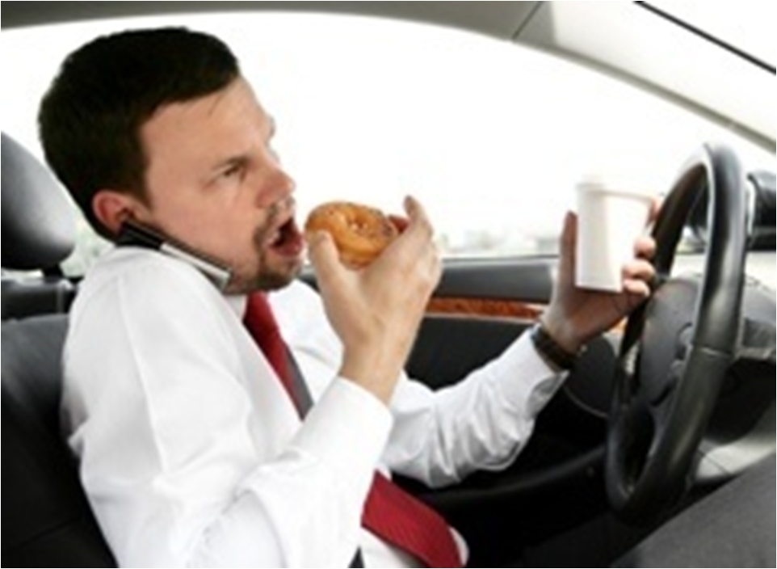
实践分享

Slide 23


实践分享
定义干扰项
定义任务优先级
记录干扰的投入
专 注
站会上解释并行原因
监控干扰的情况
控制并行任务
给出干扰排除的指南

Slide 24
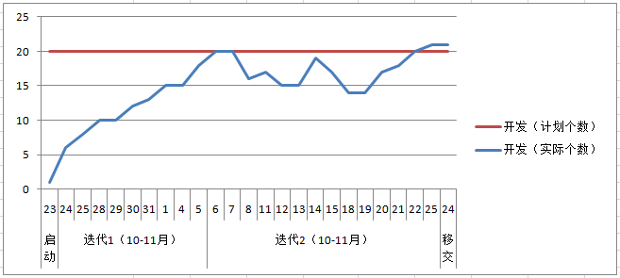
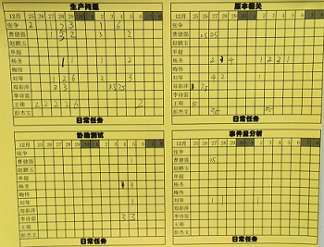
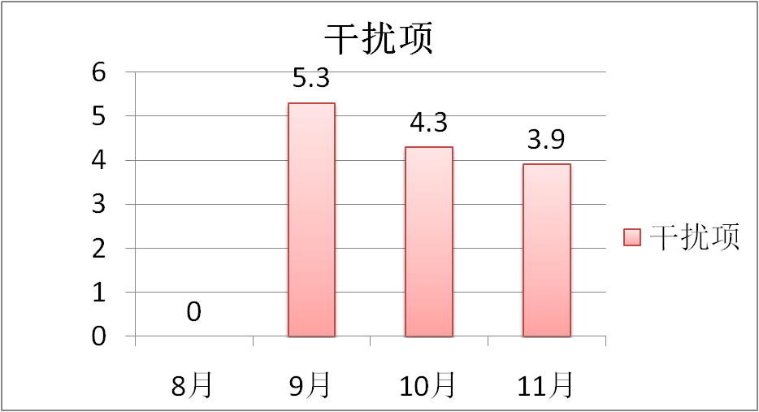
实践分享

Slide 25

实践分享
拥抱变化

Slide 26
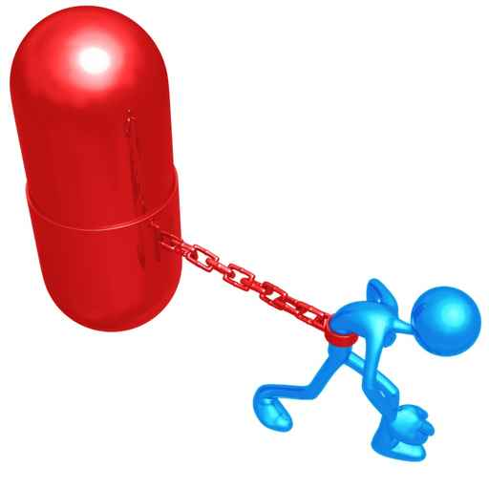
实践分享
需求变化少
需求变化少
需求变化少
需求变化少
后援系统
后援系统
后援系统
后援系统
变更代价大
变更代价大
变更代价大
变更代价大
核心系统
核心系统
核心系统
核心系统
变更的风险高
变更的风险高
变更的风险高
资金出口
资金出口
资金出口
影响范围广
影响范围广
关联性强
关联性强

Slide 27

实践分享
变更来时。。。。。

Slide 28
实践分享
锦辉发的济公图

Slide 29
实践分享
天下武功，唯快不破！！
将需求拆成独立的story，即方便开发和测试，又能很快完成。
任务拆分
有意识地培养团队成员技能，由原来的单兵作战，改为两人互备。有更多的人来投入同一个需求，速度更快。
团队协作
尽快交付，早进早出。让业务尽快看到效果，也许，他就不想变了。
快速交付

Slide 30


实践分享
任务拆分
快速交付

Slide 31

团队建设

Slide 32

团队建设—勇气与分享
分享的图
站会的图

Slide 33
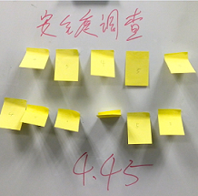
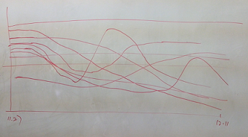
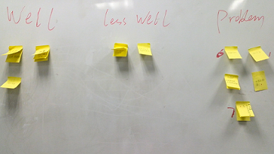

团队建设—回顾会议
回顾会议的人图

Slide 34
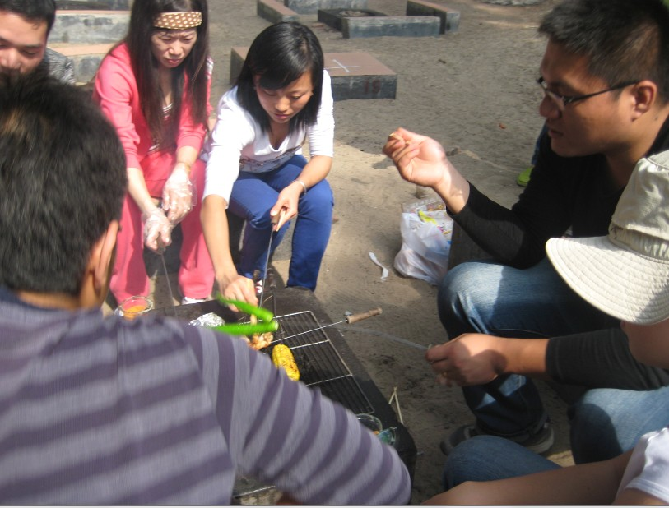
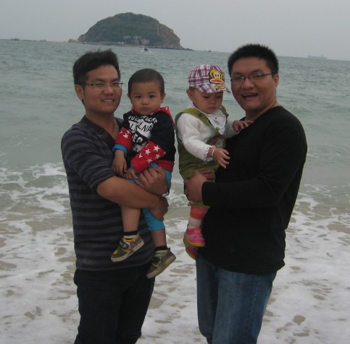
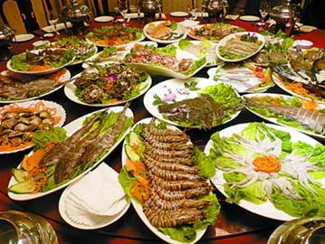
团队建设—吃喝玩乐

Slide 35

这就是我们的敏捷之路
一路相伴，携手前行

